Slide 1



Infibagué
Código de Ética y Valores

Slide 2
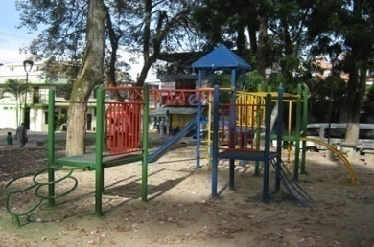

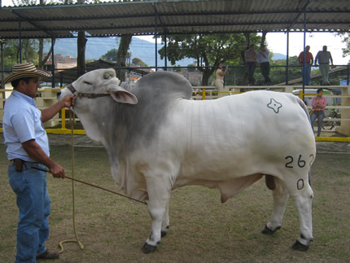





INTRODUCCIÓN
El código de ética y valores se adopta a través del ACUERDO DE CONSEJO DIRECTIVO No. 002 del (10 de mayo de 2007) Por medio del cual se expide el código e Ética y Valores del Instituto. Y se actualiza por medio de la Resolución de Gerencia No. 432 del 30 de octubre de 2014.

Slide 3
INTRODUCCIÓN
Los Principios y los Valores son factores fundamentales que direccionan el adecuado manejo de las organizaciones y permiten generar la sinergia necesaria para que los recursos físicos, económicos y tecnológicos, soporten el desarrollo Económico y social de las comunidades.

Slide 4
INTRODUCCIÓN
El Instituto de Financiamiento, Promoción y Desarrollo de Ibagué,” INFIBAGUE”, considera de gran importancia, la recuperación de los Principios y Valores al interior del Instituto y en nuestra ciudad, buscando siempre la transparencia en la gestión.

Slide 5

VALORES CORPORATIVOS
Es aquella cualidad humana por la que cada persona elige actuar siempre con base en la verdad y en la autentica justicia. Obramos con rectitud, de acuerdo con los principios y normas del Instituto. Preservamos la imagen, los bienes y activos del Instituto, somos congruentes en el pensar, sentir y actuar con moralidad y ética.
HONESTIDAD

Slide 6
VALORES CORPORATIVOS
Toda operación o acto debe estar enmarcado dentro de las más altas exigencias morales. En este sentido, la ley y las normas que rigen al Instituto, se interpretan sin desconocer la finalidad ética que toda norma presupone.
HONESTIDAD

Slide 7
VALORES CORPORATIVOS
La moralidad tiene que ver con la buena y justa intención que debe acompañar todo negocio o acto de cara a la legislación aplicable, y al adecuado comportamiento del servidor público o contratista frente a las normas que rigen su comportamiento.
HONESTIDAD

Slide 8

VALORES CORPORATIVOS
Actúo con honestidad cuando acepto los errores que he cometido y cambio la actitud que no me permitió actuar bien. Cuando soy responsable de mis actos y obro siempre bajo los parámetros y normas que rigen el instituto.

Slide 9
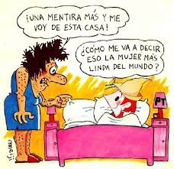
VALORES CORPORATIVOS
HONESTIDAD

Slide 10
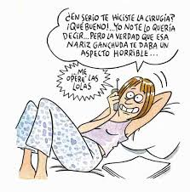
VALORES CORPORATIVOS
HONESTIDAD

Slide 11

VALORES CORPORATIVOS
Es el cumplimiento de aquello que exigen las leyes de la fidelidad y el honor. Según ciertas convenciones, una persona de bien debe ser leal a los demás, a la institución para la cual trabaja y a su nación.
LEALTAD

Slide 12
VALORES CORPORATIVOS
La lealtad es una virtud que se desarrolla en la conciencia y que implica cumplir con un compromiso aun frente a circunstancias cambiantes o adversas. Se trata de una obligación que uno tiene para con el prójimo.
LEALTAD

Slide 13

VALORES CORPORATIVOS
Soy leal cuando actúo con fidelidad, honor, doy ejemplo de propiedad y honradez, salvaguardando la imagen y el buen nombre del Instituto y sus servidores públicos.
LEALTAD

Slide 14
VALORES CORPORATIVOS
En desarrollo de este deber cumplo con mis funciones y actividades en pro de fortalecer la confianza de los usuarios, inversionistas y terceros en INFIBAGUE.
LEALTAD

Slide 15

VALORES CORPORATIVOS
LEALTAD

Slide 16

VALORES CORPORATIVOS
LEALTAD

Slide 17
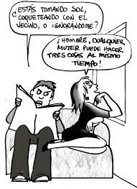
VALORES CORPORATIVOS
LEALTAD

Slide 18

VALORES CORPORATIVOS
Es la combinación de la ética y la honestidad para la construcción de entornos virtuosos y confiables. La transparencia como valor corporativo se orienta a la formación del liderazgo y compromiso ético en todos los miembros de la comunidad y a la adopción de los valores y principios institucionales como orientadores permanentes de sus actos.
TRANSPARENCIA

Slide 19
VALORES CORPORATIVOS
Toda la contratación que realice INFIBAGUE, así como todas las transacciones y operaciones se harán con el máximo de transparencia y objetividad y se sujetaran a los procesos, procedimientos y normatividad aplicable establecidos para el efecto.
TRANSPARENCIA

Slide 20
VALORES CORPORATIVOS
INFIBAGUE, colaborará con las autoridades judiciales y administrativas en la lucha contra los delitos que tenga conocimiento con ocasión del servicio de su actividad.
TRANSPARENCIA

Slide 21
VALORES CORPORATIVOS
Como medio para adelantar actuaciones que atenten contra los principios de transparencia, INFIBAGUE ha establecido los siguientes mecanismos;
La línea Anticorrupción 2746410
anticorrupcion@infibague.gov.co.
Ventanilla única Infibague: Cll 60 CRA 5ª EDIF CAMI NORTE B/ LA FLORESTA (IBAGUE)..
TRANSPARENCIA

Slide 22

VALORES CORPORATIVOS
TRANSPARENCIA

Slide 23
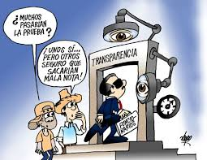
VALORES CORPORATIVOS
TRANSPARENCIA

Slide 24
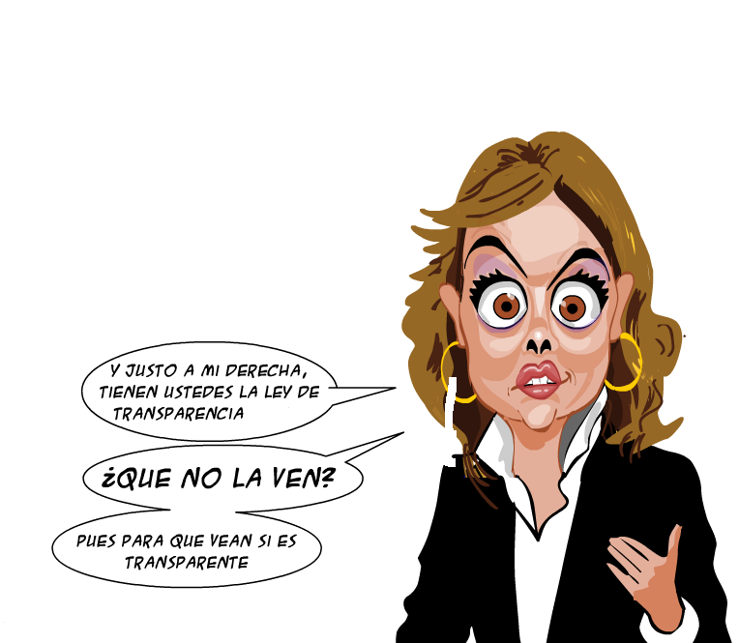
VALORES CORPORATIVOS
TRANSPARENCIA

Slide 25

VALORES CORPORATIVOS
La tolerancia es uno de los valores humanos más respetados y guarda relación con la aceptación de aquellas personas, situaciones o cosas que se alejan de lo que cada persona posee o considera dentro de sus creencias.
TOLERANCIA

Slide 26
VALORES CORPORATIVOS
Podríamos definir la tolerancia como la aceptación de la diversidad de opinión, social, étnica, cultural y religiosa. Es la capacidad de saber escuchar y aceptar a los demás, valorando las distintas formas de entender y posicionarse en la vida, siempre que no atenten contra los derechos fundamentales de la persona.
TOLERANCIA

Slide 27

VALORES CORPORATIVOS
Soy tolerante cuando actúo en todo momento y lugar con respeto hacia las ideas, creencias o prácticas de los demás aunque sean diferentes o contrarias a las propias.

Slide 28
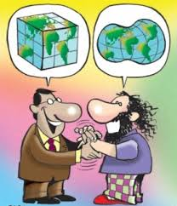
VALORES CORPORATIVOS
TOLERANCIA

Slide 29

VALORES CORPORATIVOS
TOLERANCIA

Slide 30

VALORES CORPORATIVOS
TOLERANCIA

Slide 31

VALORES CORPORATIVOS
La solidaridad es uno de los valores humanos por excelencia, del que se espera cuando otra persona requiere de nuestros buenos sentimientos para salir adelante.
SOLIDARIDAD

Slide 32
VALORES CORPORATIVOS
En estos términos, la solidaridad se define como la colaboración mutua entre las personas, como aquel sentimiento que mantiene a las personas unidas en todo momento, sobre todo cuando se vivencian experiencias difíciles de las que no resulta fácil salir.
SOLIDARIDAD

Slide 33

VALORES CORPORATIVOS
Actúo con solidaridad cuando acojo a un colega o compañero que esté atravesando por situaciones adversas, en aras de alimentar su autoestima y ayudarlo a sobrepasar la cualquier eventualidad.

Slide 34

VALORES CORPORATIVOS
SOLIDARIDAD

Slide 35
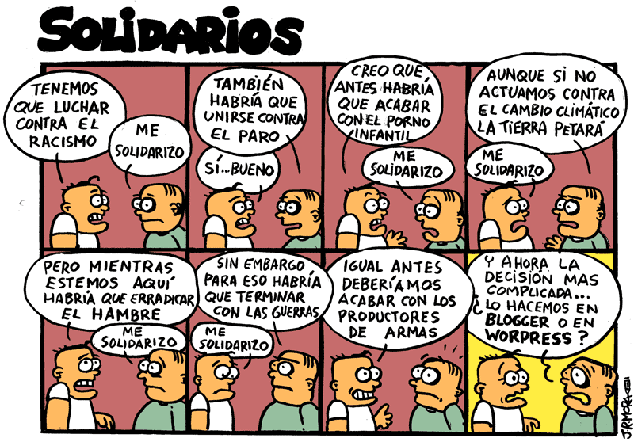
VALORES CORPORATIVOS
SOLIDARIDAD

Slide 36

VALORES CORPORATIVOS
Disposición del ánimo que mueve a dar a cada uno lo que merece. Justicia natural. Igualdad. Principio que reconoce a todos los ciudadanos capacidad para los mismos derechos. Justicia. Aquello que debe hacerse según derecho o razón. Respeto. Miramiento, consideración, deferencia.
EQUIDAD

Slide 37
VALORES CORPORATIVOS
Este valor garantiza la igualdad en el proceso de las oportunidades y recursos que el Instituto ofrece a cada uno de los destinatarios de este código.
EQUIDAD

Slide 38
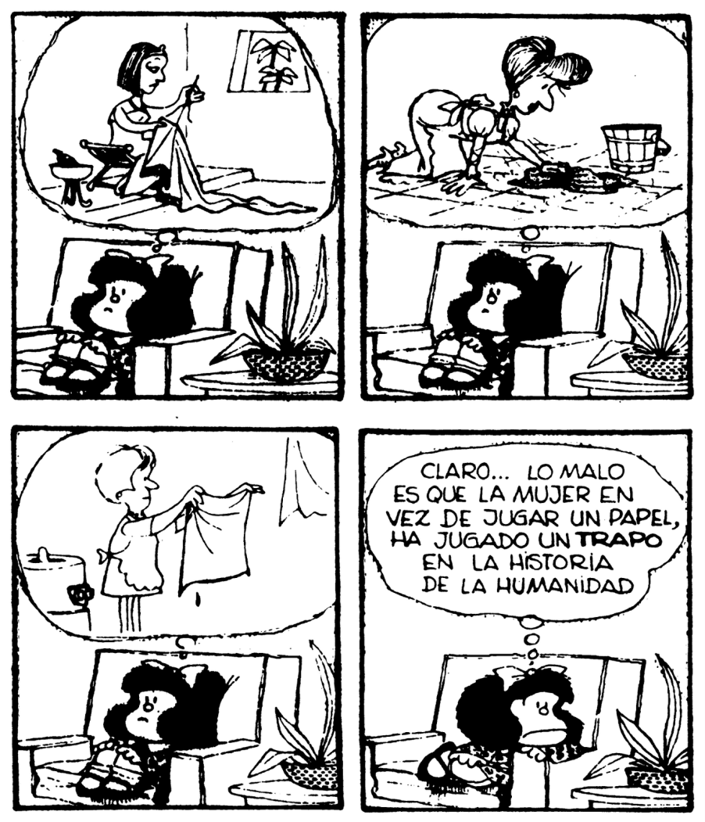
VALORES CORPORATIVOS
EQUIDAD

Slide 39
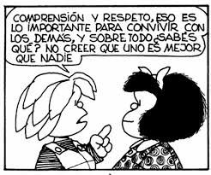
VALORES CORPORATIVOS
EQUIDAD

Slide 40

VALORES CORPORATIVOS
Es un valor que está en la conciencia de la persona, que le permite reflexionar, administrar, orientar y valorar las consecuencias de sus actos, siempre en el plano de lo moral.
RESPONSABILIDAD

Slide 41
VALORES CORPORATIVOS
Una vez que pasa al plano ético (puesta en práctica), se establece la magnitud de dichas acciones y de cómo afrontarlas de la manera más positiva e integral.
RESPONSABILIDAD

Slide 42
VALORES CORPORATIVOS
La persona responsable es aquella que actúa conscientemente siendo él la causa directa o indirecta de un hecho ocurrido. Está obligado a responder por alguna cosa o alguna persona. También es el que cumple con sus obligaciones o que pone cuidado y atención en lo que hace o decide. En el ámbito penal, culpable de alguna cosa, acto o delito. En otro contexto, es la persona que tiene a su cargo la dirección en una actividad.
RESPONSABILIDAD

Slide 43

VALORES CORPORATIVOS
Actúo con responsabilidad cuando cumplo a cabalidad con diligencia, calidad y oportunidad mis obligaciones y compromisos. Uso eficientemente los recursos, doy respuesta adecuada a lo que se espera de mí y asumo las consecuencias de mis actos.

Slide 44
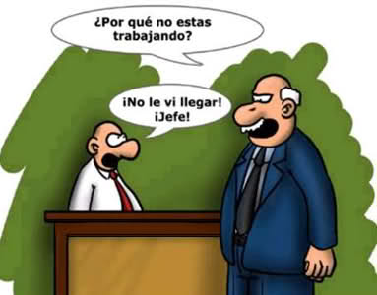
VALORES CORPORATIVOS
RESPONSABILIDAD

Slide 45
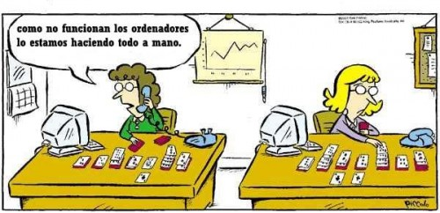
VALORES CORPORATIVOS
RESPONSABILIDAD

Slide 46

VALORES CORPORATIVOS
El respeto es un valor que permite que las personas puedan reconocer, aceptar, apreciar y valorar las cualidades del prójimo y sus derechos. Es decir, el respeto es el reconocimiento del valor propio y de los derechos de los individuos y de la sociedad.
RESPETO

Slide 47
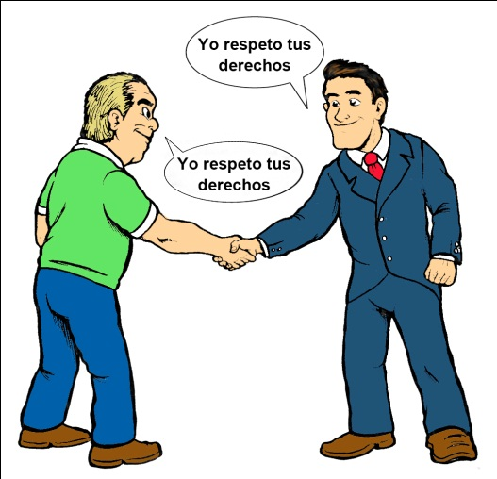
VALORES CORPORATIVOS
Actúo con respeto cuando cuento con una actitud de reconocimiento de la dignidad y del valor propio y de los demás y obro con criterios de seguridad y amabilidad en el trato con las personas.
RESPETO

Slide 48

VALORES CORPORATIVOS
RESPETO

Slide 49

VALORES CORPORATIVOS
RESPETO

Slide 50

VALORES CORPORATIVOS
RESPETO

Slide 51

VALORES CORPORATIVOS
Es un talento o cualidad de lo que es extraordinariamente bueno y también de lo que excede las normas ordinarias. Es también un objetivo para el estándar de rendimiento.
EXELENCIA

Slide 52
VALORES CORPORATIVOS
En el instituto buscamos los más altos niveles de calidad, productividad, innovación y oportunidad en nuestro trabajo.
EXELENCIA

Slide 53

VALORES CORPORATIVOS
EXELENCIA

Slide 54
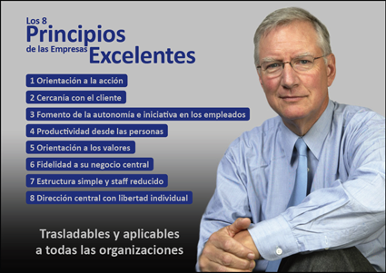
VALORES CORPORATIVOS
EXELENCIA

Slide 55

VALORES CORPORATIVOS
EXELENCIA

Slide 56

VALORES CORPORATIVOS
Se aplica a la persona que tiene la capacidad de restar importancia a los propios logros y virtudes y de reconocer sus defectos y errores.
HUMILDAD

Slide 57
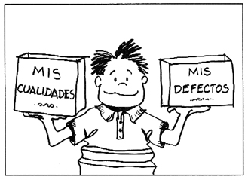
VALORES CORPORATIVOS
Actúo con humildad cuando aprendo a reconocer mis propios errores y los enmiendo a través del amor y respeto hacia todos los compañeros.

Slide 58

VALORES CORPORATIVOS
HUMILDAD

Slide 59

VALORES CORPORATIVOS
HUMILDAD

Slide 60

VALORES CORPORATIVOS
HUMILDAD

Slide 61
PRINCIPIOS CORPORATIVOS
En todo negocio, transacción o contrato debe primar el respeto a la ley, los estatutos, reglamentos que rigen la actividad de INFIBAGUE.
LEGALIDAD

Slide 62
PRINCIPIOS CORPORATIVOS
INFIBAGUE, permitirá el acceso a sus productos y servicios en condiciones equitativas y de igualdad, sin consideraciones de sexo, raza, posición social o religión y respetará los derechos de sus usuarios sin discriminación alguna.
IGUALDAD

Slide 63
PRINCIPIOS CORPORATIVOS
Los actos, contratos, y demás actividades administrativas gozaran de la debida publicidad y los usuarios de los servicios, recibirán toda la información de INFIBAGUE, sobre la estructura y funcionamiento de los productos y servicios, así como de los derechos y deberes que les asiste.
PUBLICIDAD

Slide 64
PRINCIPIOS CORPORATIVOS
En todas sus decisiones INFIBAGUE, garantizara el uso racional y económico de los recursos con miras a consolidar su fortalecimiento patrimonial y a propender por el crecimiento continuo de las reservas y demás recursos que utilice para el ejercicio de sus funciones.
USO OPTIMO DE
LOS RECURSOS

Slide 65
PRINCIPIOS CORPORATIVOS
Los destinatarios de este código deben velar por la adecuada conservación de los bienes de INFIBAGUE, adoptando las medidas necesarias para preservar el valor de los activos y para mantenerlos en adecuadas condiciones de control y seguridad.
USO OPTIMO DE
LOS RECURSOS

Slide 66
PRINCIPIOS CORPORATIVOS
Los destinatarios del presente código se obligan a informar acerca de la existencia a de la potencial aparición de conflictos de interés, inhabilidades e incompatibilidades en el ejercicio de sus funciones o actividades. Sin perjuicio de lo anterior, los destinatarios de este código deberán declarar bajo la gravedad del juramento la inexistencia del conflicto, inhabilidad o incompatibilidad que pueda deslegitimarlos para laborar, negociar o actuar frente al Instituto.
PREVENCION DE CONFLICTOS DE INTERES, INHABILIDADES
E INCOMPATIBILIDADES

Slide 67
PRINCIPIOS CORPORATIVOS
Los servidores públicos de INFIBAGUE, defendemos los derechos fundamentales a la vida y a la integridad, representados en el derecho a un ambiente sano y sostenible a las futuras generaciones, a través de la prevención que permitan el logro del objetivo propuesto.
PRESERVACION DEL
MEDIO AMBIENTE

Slide 68

CONFLICTO DE INTERESES
Se entiende por conflicto de interés la situación en virtud de la cual una persona, por su actividad o cargo, o por la información que posee, se enfrenta a distintas alternativas de conducta en relación con intereses incompatibles, siendo incorrecto privilegiar algunos de ellos pues se vulneraría o debilitaría injustamente la posición del otro.

Slide 69
CONFLICTO DE INTERESES
Todos los destinatarios de este código deben evitar la generación de situaciones de conflicto de interés, por lo tanto se deben abstener de realizar las actividades que las generen. Los destinatarios del presente código deberán dar a conocer los posibles conflictos de interés que se puedan presentar en desarrollo de las operaciones de INFIBAGUE.

Slide 70
CONFLICTO DE INTERESES
Es contrario a la ley y a la moral dar dinero a representantes de cualquier entidad pública o privada con el propósito de obtener negocios para el Instituto o de influir en decisiones de cualquier índole con las cuales se tenga algún interés.
PAGOS, CONTRIBUCIONES
Y DADIVAS

Slide 71
CONFLICTO DE INTERESES
No esta permitido a ningún servidor público de INFIBAGUE, utilizar su autoridad o influencia para inducir a tratamiento preferencial a usuarios, que implique violación a procedimientos y políticas del Instituto.
PAGOS, CONTRIBUCIONES
Y DADIVAS

Slide 72
CONFLICTO DE INTERESES
Los fondos de INFIBAGUE, no podrán destinarse a contribuciones de tipo político, ni al apoyo directo o indirecto de ningún candidato.
PAGOS, CONTRIBUCIONES
Y DADIVAS

Slide 73
CONFLICTO DE INTERESES
Ningún servidor público de INFIBAGUE, pedirá o aceptara favores de terceros o regalos cuya naturaleza o importancia pueda inclinarlos a favorecer al donante o servidor en la contratación de bienes o servicios por parte del Instituto.
PAGOS, CONTRIBUCIONES
Y DADIVAS

